Slide 1
ГОЛОВНОЙ
МОЗГ
Зайчикова Марина Сергеевна
учитель биологии
Государственное бюджетное образовательное учреждение г. Москвы средняя общеобразовательная школа № 1078
г. Москва
12 августа 2014 г. Вторая летняя Всероссийская конференция 2014 года
"Актуальные проблемы теории и практики образования"

Slide 2
Мозговой отдел черепа

Slide 3
m=1300г. V=1600см³ Sкоры=2500см²
Головной мозг
Серое вещество
Белое вещество
Кора
больших
полушарий
Волокна проводящих путей
Кора мозжечка
Подкорковые ядра

Slide 4
Зависят ли умственные способности от массы мозга?

Slide 5
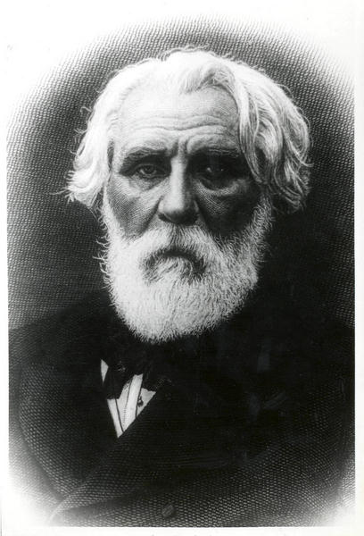
И.С.Тургенев
2012 г

Slide 6
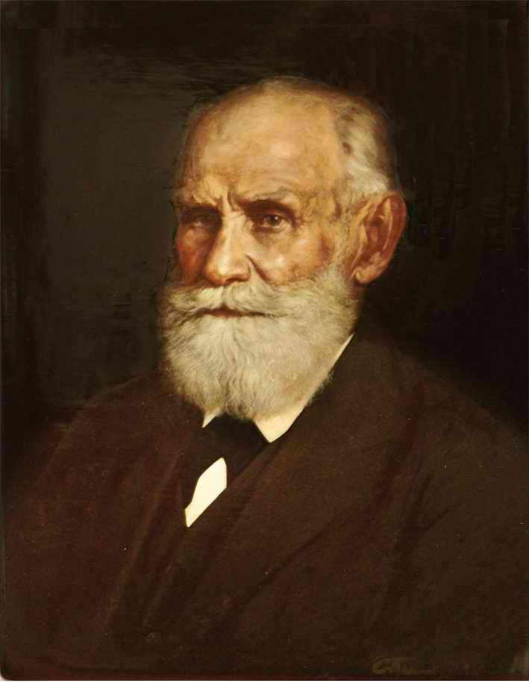
И.П. Павлов
1653 г

Slide 7
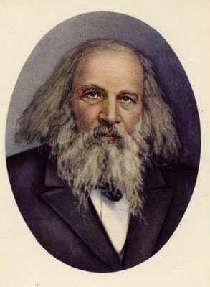
Д.И. Менделеев
1571 г

Slide 8
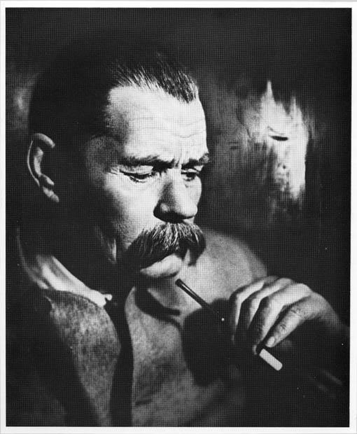
М. Горький
1420 г

Slide 9
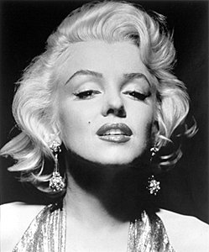
Мэрилин Монро
1422 г

Slide 10
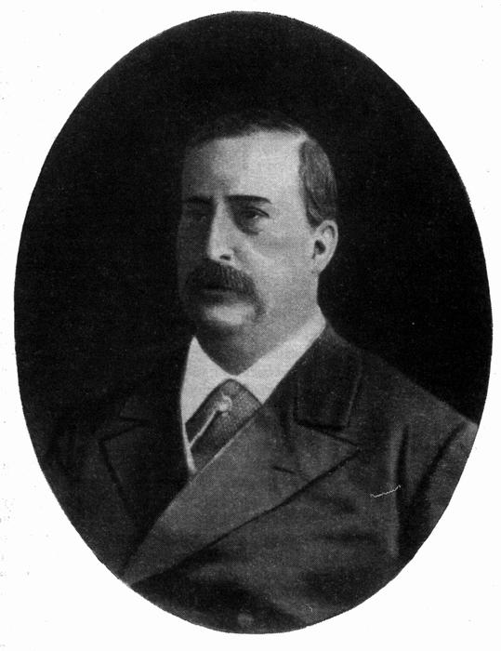
А.П. Бородин
1325 г

Slide 11
2400 г

Slide 12
Большие полушария
Промежуточный мозг
Средний мозг
Варолиев мост
Продолговатый мозг
Мозжечок
.
-Передний мозг
.
-Средний мозг
.
-Задний мозг

Slide 13
Продолговатый мозг
Рефлекторная функция
Нервные центры
дыхательной системы
пищеварительной системы
сердечно-сосудистой системы
Пищевые рефлексы
сосание
жевание
глотание
слюноотделение
Защитные рефлексы
чихание
рвота
кашель
слезоотделение
1.
2.
3.

Slide 14
Средний мозг
Рефлекторная функция
Ориентировочные рефлексы на зрительные и слуховые раздражители
Регуляция мышечного тонуса и позы тела

Slide 15
Мозжечок
Рефлекторная функция
Координация произвольных движений и положения тела в пространстве
Регуляция мышечного тонуса и равновесия

Slide 16
Промежуточный мозг
Таламус
1.Сбор и оценка всей поступающей информации от органов чувств
2.Выделение и передача в кору мозга наиболее важной информации
3.Регуляция эмоционального поведения
Гипоталамус
1.Высший подкорковый центр вегетативной нервной системы и всех жизненных функций организма
2.Обеспечение постоянства внутренней среды и обменных процессов организма
3.Регуляция мотивированного поведения
Гипоталамус (подбугорье)
Таламус (зрительные бугры)

Slide 17
Кора больших полушарий
Осуществляет высшую нервную деятельность, отвечает за сложное сознательное поведение и мышление
Осуществляет восприятие, оценку и обработку всей поступающей информации от органов чувств
Координирует деятельность всех систем организма
Обеспечивает взаимосвязь организма с внешней средой

Slide 18
Доли коры больших полушарий.
Теменная
Лобная
Затылочная
Височная

Slide 20
Затылочная зона
Зрительный центр
Височная зона
Слуховой
Центр соматических чувств
Теменная зона
Центр логических чувств
Лобная зона

Slide 22
Большой вклад в изучение реакций головного мозга внесли :
И.П.Павлов (1829-1905)
И.М.Сеченов (1829-1905)

Slide 23
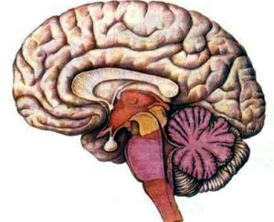

Slide 24
